Slide 1
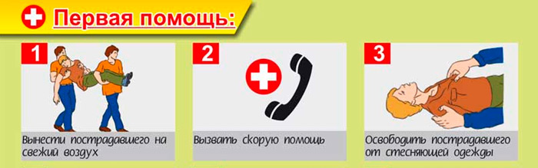
ГАУ «КЦСОН города Каменска-Уральского»
ШКОЛА ПОЖИЛОГО ВОЗРАСТА
ПО НАПРАВЛЕНИЮ:
«Безопасная жизнедеятельность»
Тема: «Первая помощь при отравлении угарным и бытовым газом».
Руководитель: специалист по социальной работе
Бабинова Н.Д.

Slide 2
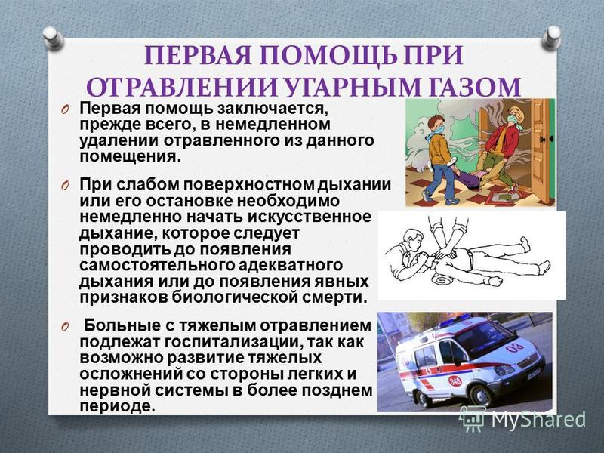

Slide 3
Первая помощь при отравлении угарным газом
Образование газа происходит при неполном сгорании природного топлива: нефти, угля, торфа, древесины, газа и других видов ископаемых, которые используются в процессах горения. Угарный газ опасен тем, что проникая в кровь, он связывает гемоглобин, тем самым блокируя передачу кислорода к органам и вызывая гипоксию.
Отравление газом происходит практически незаметно, так как ядовитое соединение не имеет запаха. Пострадавший ощущает слабость, тошноту, шум в голове и ушах, головокружение. При высокой концентрации вдыхаемого газа происходит потеря сознания и может наступить летальный исход вследствие недостатка кислорода.
Первая помощь при отравлении угарным газом проводится в следующем порядке:
Пострадавшего необходимо удалить из области действия газа – вынести на воздух, если это невозможно — открыть все окна.
Облегчить дыхание – освободить от тесной одежды, уложить горизонтально, немного приподняв голову.
Энергично растереть тело – это поможет ускорить кровообращение
Приложить холодный компресс на область груди и голову.
Если больной в сознании, можно напоить его чаем, кофе.
При потере сознания дают понюхать нашатырь, если это не помогает, проводится искусственное дыхание, а также массаж в проекции сердца.
До приезда врачей, необходимо постоянно контролировать дыхание и частоту сердцебиения.

Slide 4
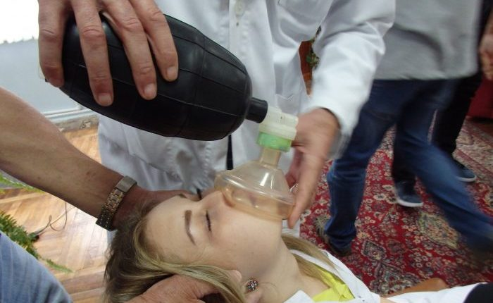

Slide 5
Если вы оказываете помощь пострадавшему от отравления:
Убедитесь в том, что у вас есть поддержка (кто-то ждет вас на улице и готов помочь вам) - войдя в загазованное помещение, вы можете сами стать жертвой отравления.
- Войдя в помещение, где находится пострадавший, - откройте окна и двери, не зажигайте свет или огонь.
- Если пострадавший в сознании, его необходимо уложить, обеспечить покой и непрерывный доступ свежего воздуха (обмахивать газетой, включить вентилятор или кондиционер).
- Если пострадавший без сознания, необходимо немедленно начать закрытый массаж сердца и искусственное дыхание до приезда «Скорой помощи» или до прихода в сознание.
- Постарайтесь как можно быстрее вывести пострадавшего на улицу и немедленно вызовите «Скорую помощь».
Помните, что во время выноса пострадавшего из места, в котором находится опасная концентрация угарного газа, в первую очередь нужно обезопасить себя, чтобы не отравиться тоже. Для этого нужно действовать быстро и дышать через носовой платок, марлю.

Slide 6
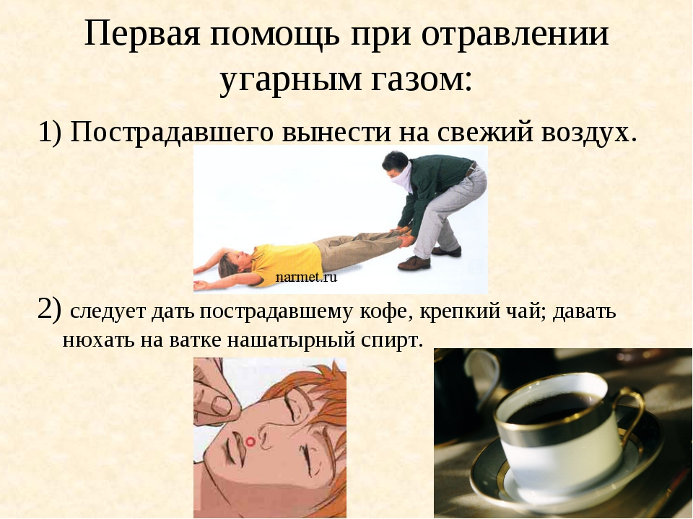

Slide 7
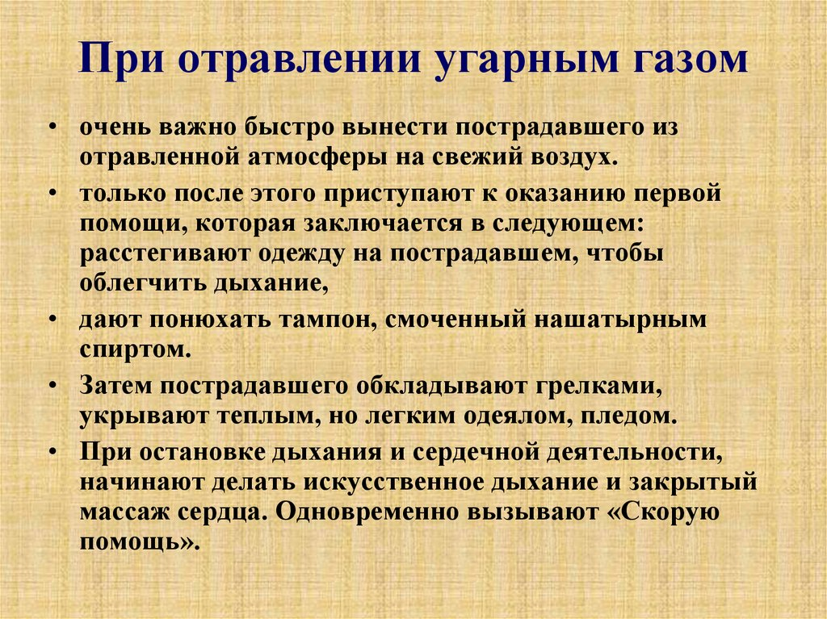

Slide 8
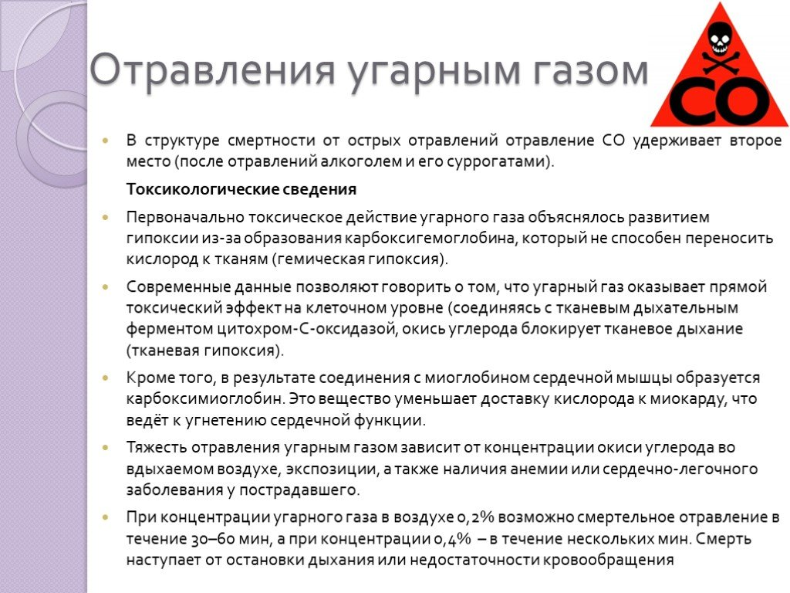

Slide 9
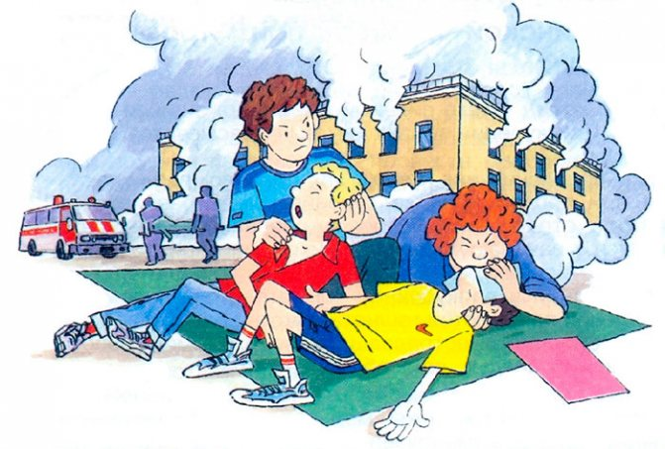

Slide 10
Источники:
https://grbnt.ru/wp-content/uploads/2019/10/74f7fd6613203f08426dacb414a2d767.jpg
https://fs01.infourok.ru/images/doc/18/23629/img4.jpg
https://vseglisty.ru/wp-content/uploads/2/d/b/2dbda1dbb4eeefbe1acbf25015ff2356.jpg
http://900igr.net/up/datai/74173/0011-001-.png
https://59.mchs.gov.ru/deyatelnost/press-centr/novosti/3155805
https://www.mc-panaceya.ru/kak-okazat-pervuyu-pomoshh-pri-raznykh-v/

Slide 11


